Slide 1
Review SEO/Accessibilité
Problèmes et solutions proposées

Slide 2
Sommaire

Slide 3
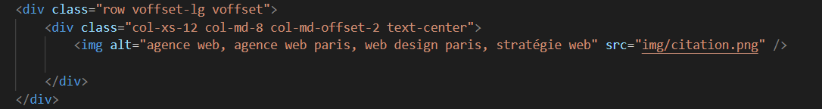
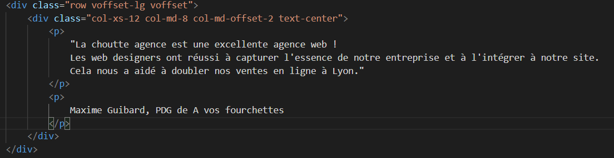
Les images en web

Slide 4
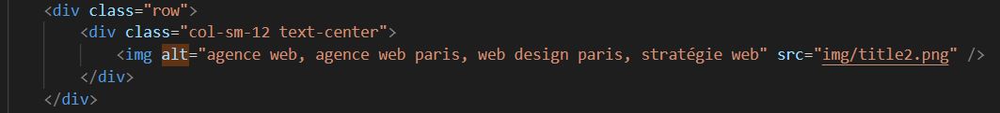
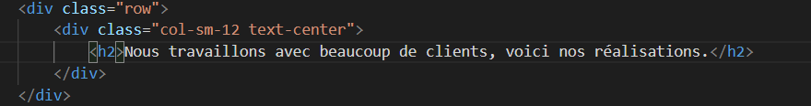
Double problème : alt et image au lieu de texte
Plus pertinent d’ecrire le sous-titre pour avoir les mots-clés ainsi que la quantité de mots considéré par les bots et éviter justement de bourrer les alt de fausses descriptions, ce qui peut être dangereux pour le referencement du site + performances du site ameliorées car moins d’images à charger + impossibilité de lecture audio

Slide 5


-Explicit width and height is better
-Better encode with png and avoid jpg and bmp

Slide 6
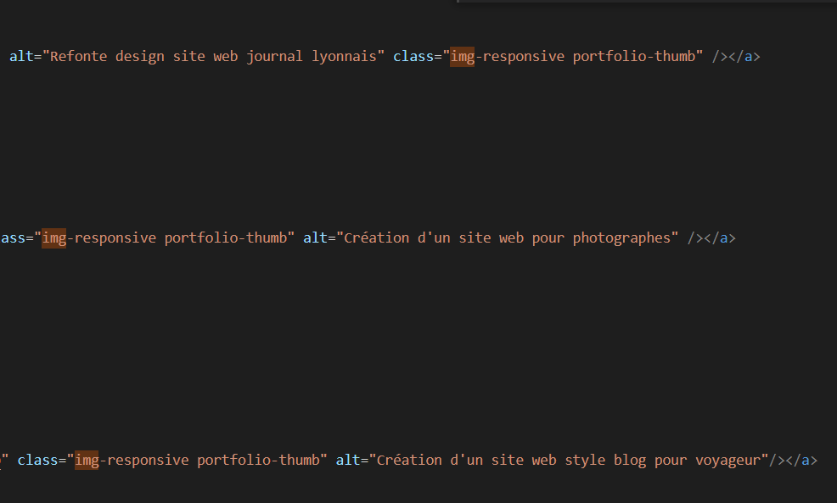

Slide 7
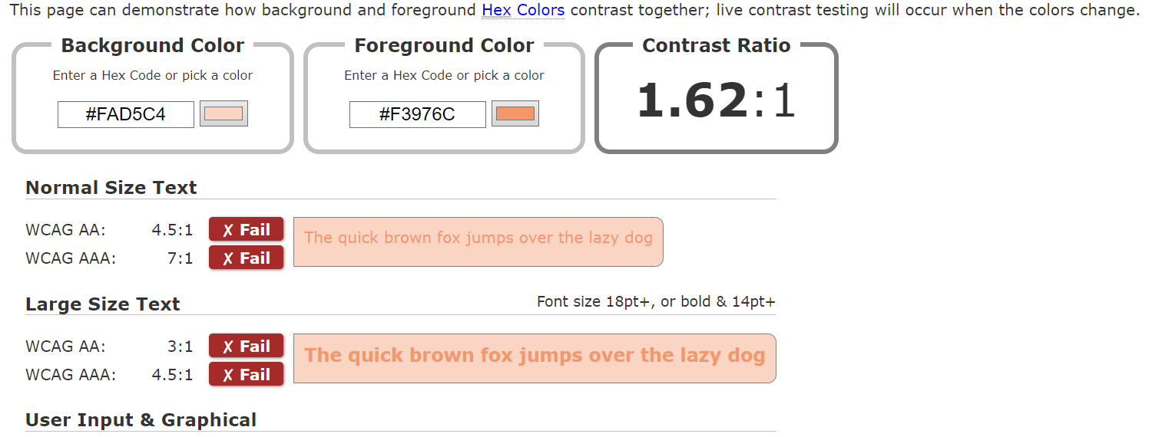




Slide 8
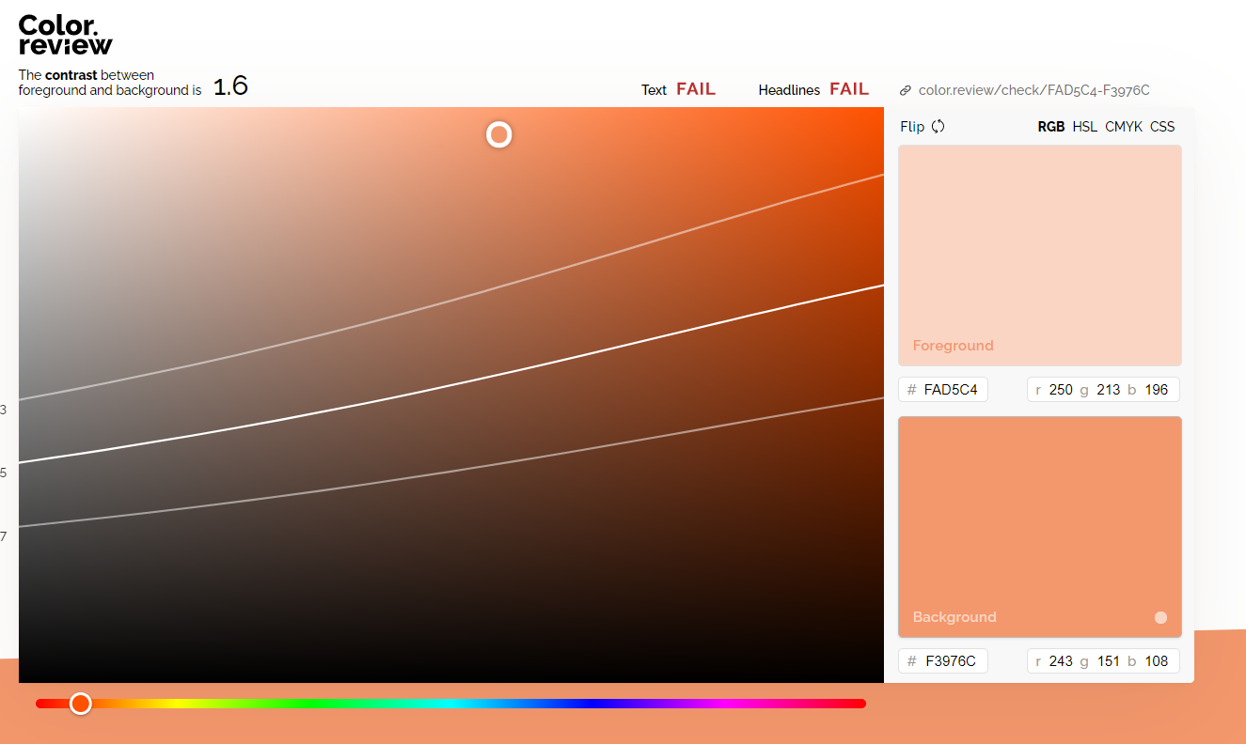
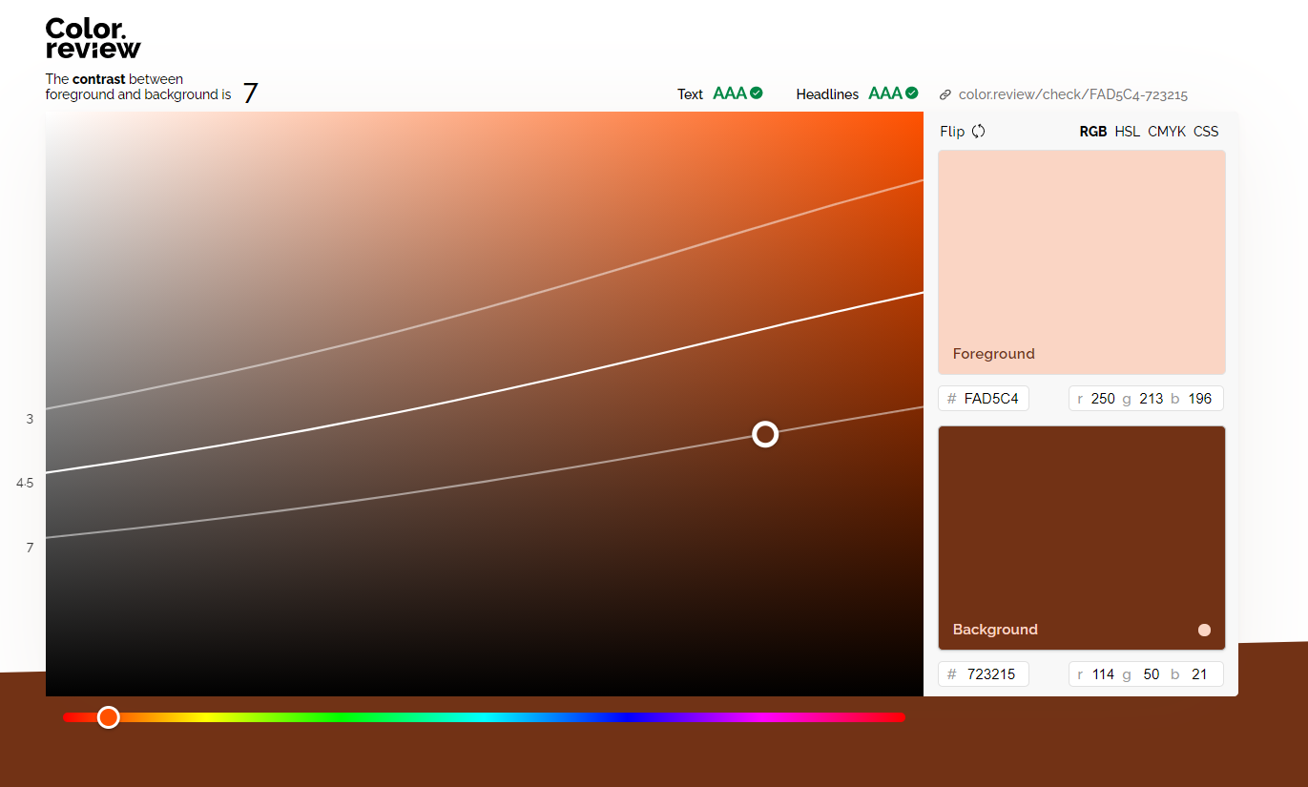

Slide 9

empêche les robots d'exploration de la plupart des moteurs de recherche d'indexer une page de votre site
empêche les robots d'exploration de google d'indexer une page de votre site

